Slide 1
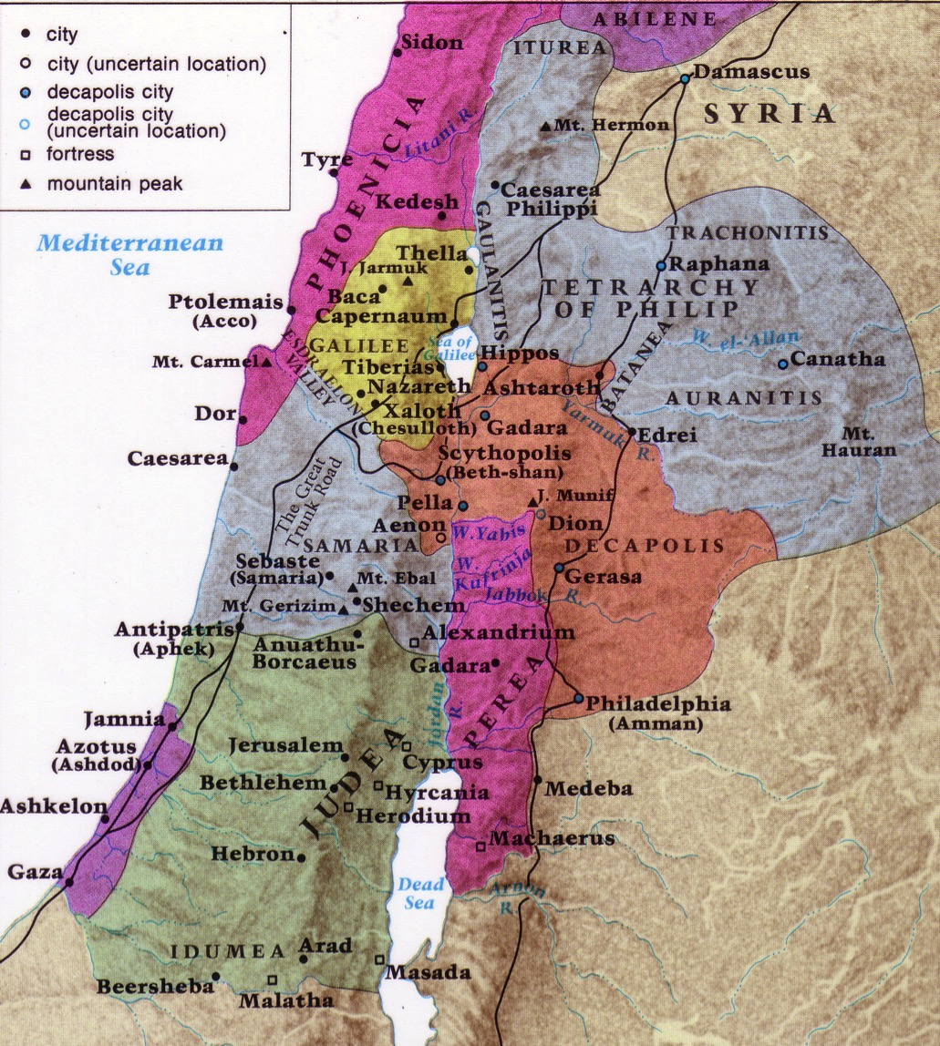
以色列
北部:
• 该撒利亚
• 加利利
• 低加波利
85
Dr. Rick Griffith • Singapore Bible College • BibleStudyDownloads.org

Slide 2
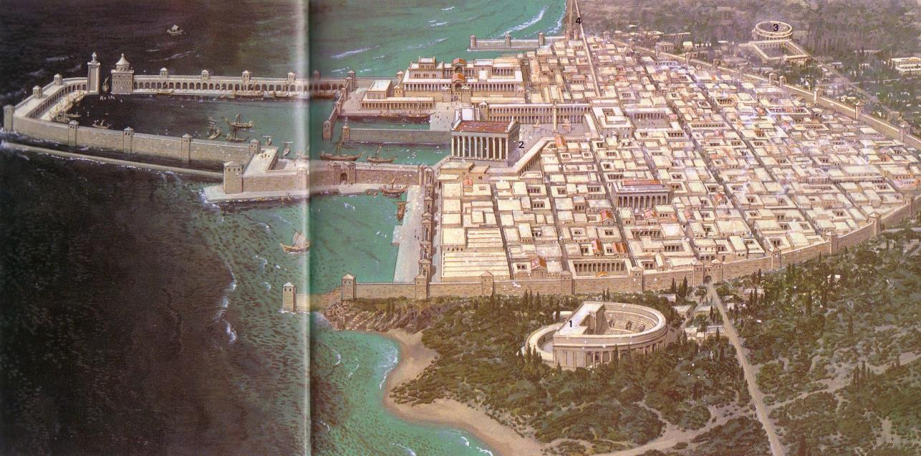
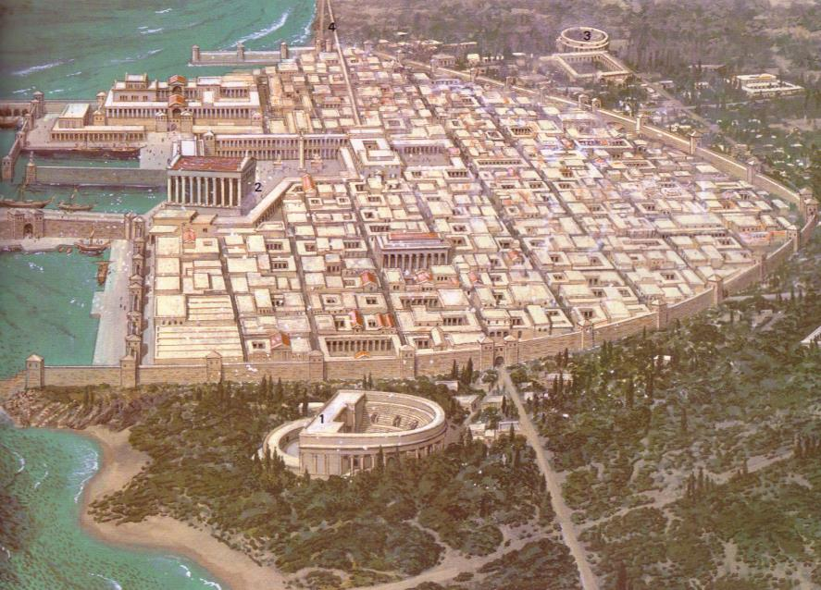
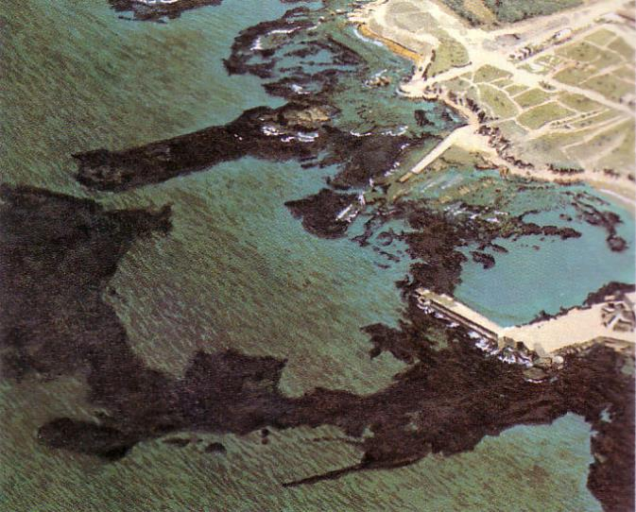
希律为了向凯撒
表示敬意而建的小镇
凯撒利亚

Slide 3
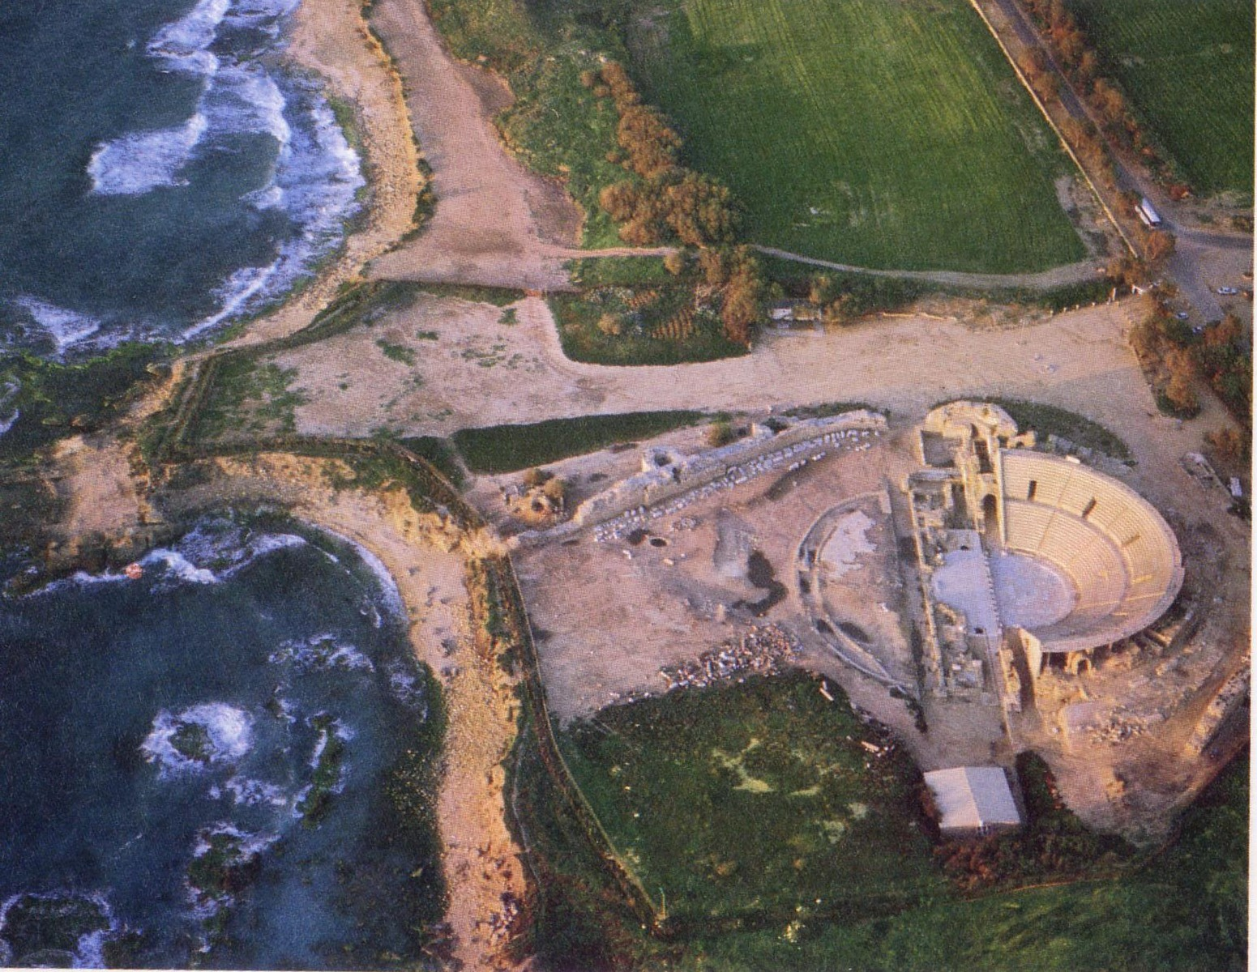
该撒利亚的废墟

Slide 4
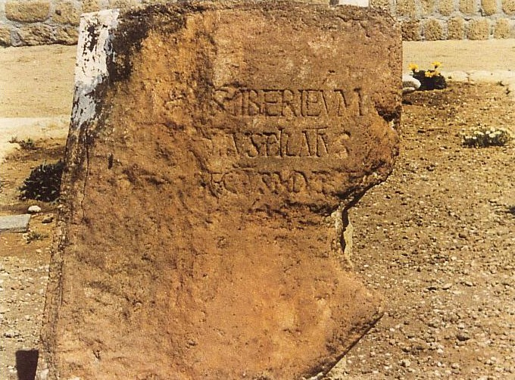
彼拉多的题字
105
“犹大长官，本丢彼拉多，至该撒利亚提比哩亚的人民。”
Pilate was noted in some historical references, but some scholars doubted his existence due to no archaeological evidence mentioning him
But in 1961 this inscription was unearthed
这题字从着陆在重建该撒利亚剧院的一块石头发现
这是第一份至彼拉多的考古参考
Notes:
It was found on a piece of stone re-used as part of a landing for a theatre in Caesarea
这题字从着陆在重建该撒利亚剧院的一块石头发现
It is the first archaeological reference to Pilate
这是第一份至彼拉多的考古参考

Slide 5
85
以色列
北部:
• 该撒利亚
• 加利利
• 低加波利

Slide 6
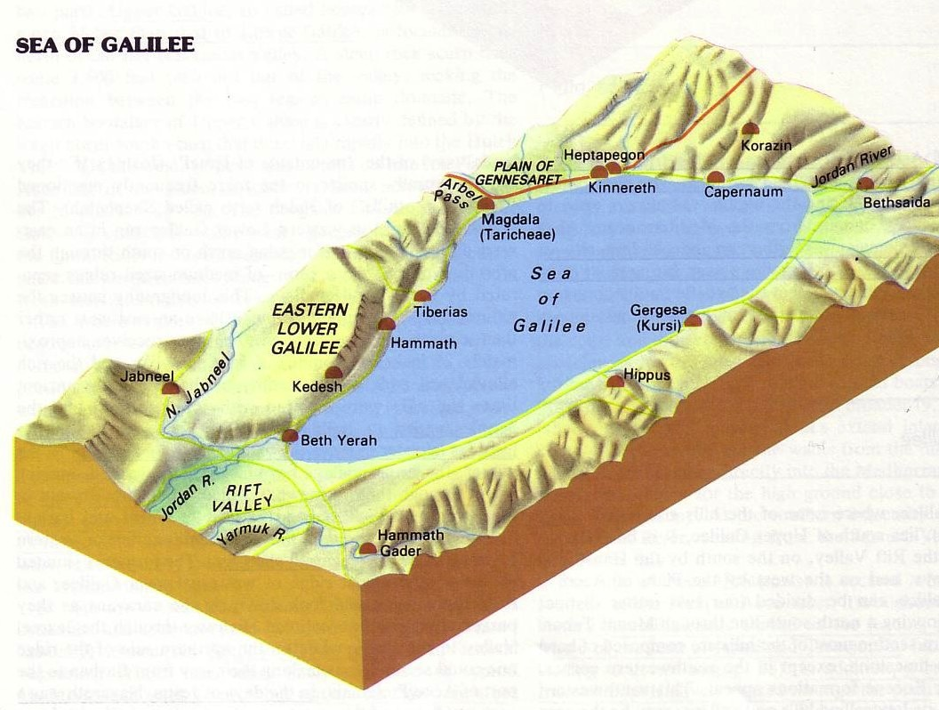
在加利利海的加百农
88

Slide 7
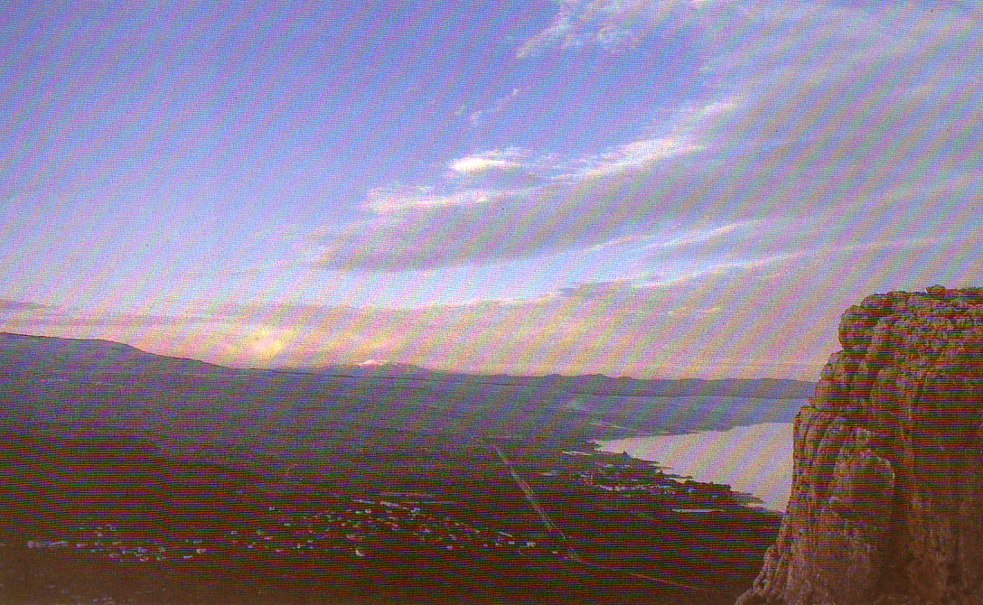
加利利海
(从东方观看加利利海北岸)

Slide 8
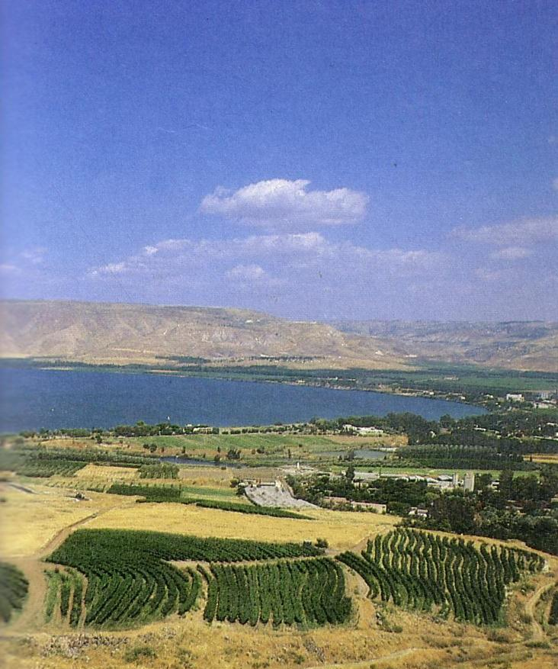
加利利海
(从东方观看加利利海南岸)

Slide 9
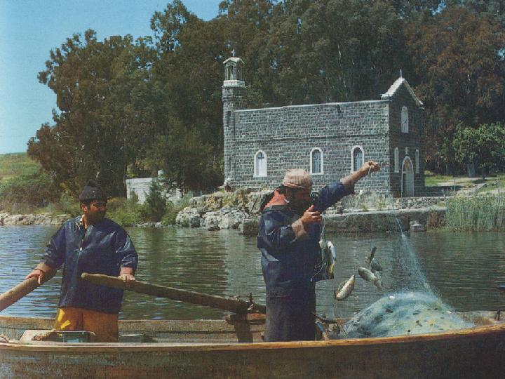
Modern Net Fishing

Slide 10
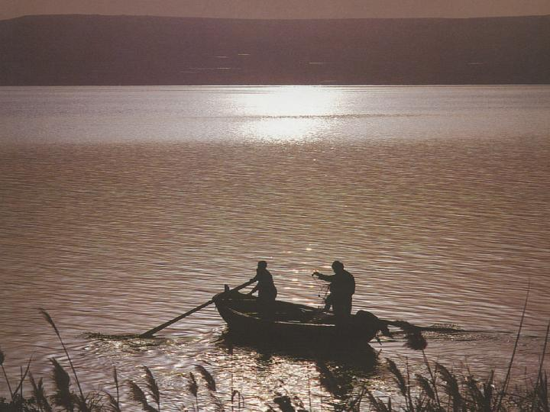
夜班对渔夫是很正常的一事

Slide 11
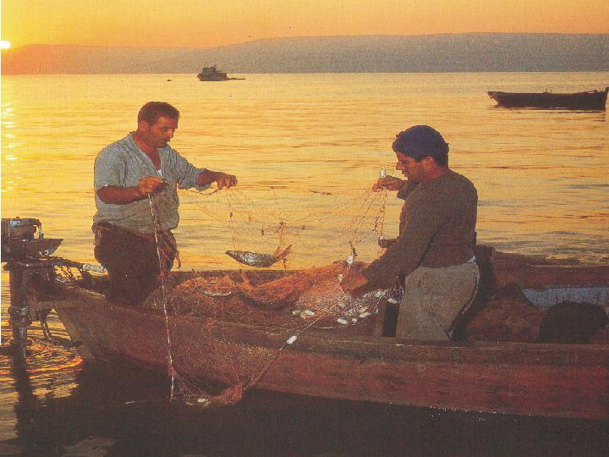
圣彼得的鱼
(淡水
鲈鱼)

Slide 12
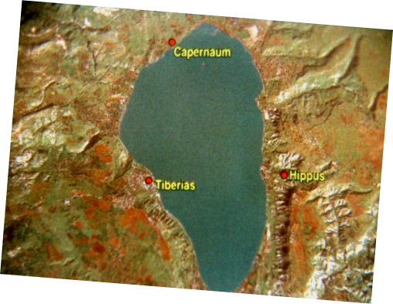
从 (美国)国家航空和航天局，太空总署 所看见的湖
87
Notes:
从 (美国)国家航空和航天局，太空总署 所看见的湖

Slide 13
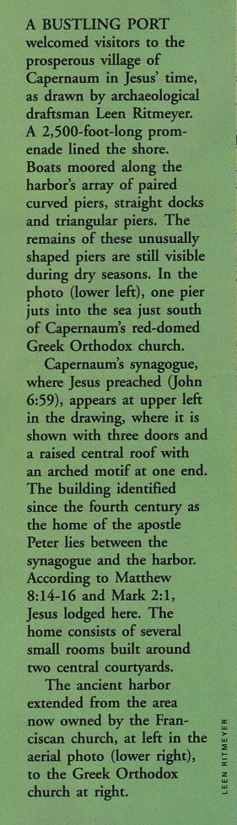
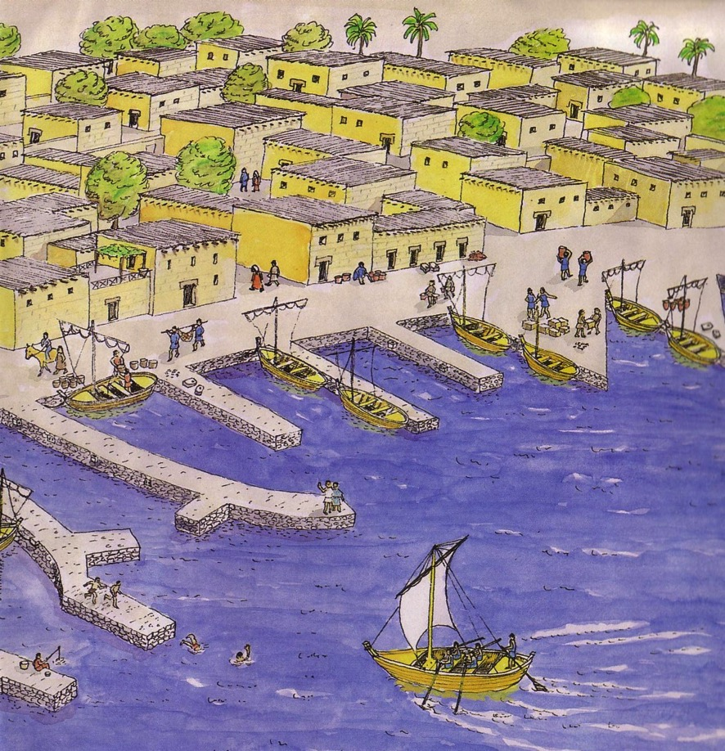
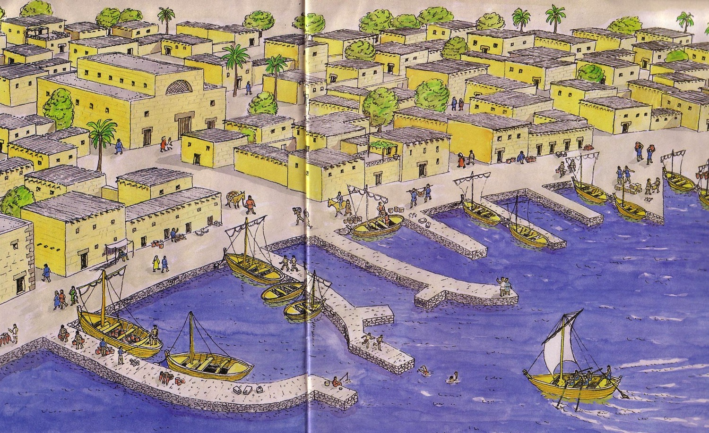
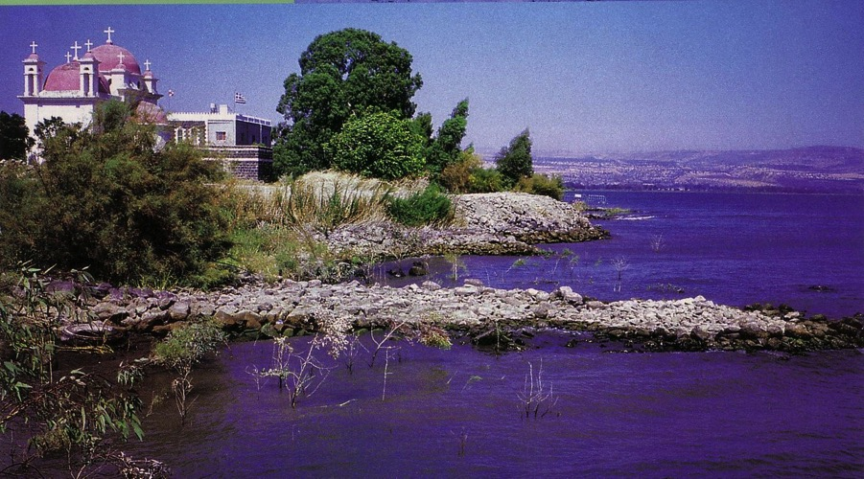
彼得是加百农犹太人企业家
93
彼得的会堂
彼得的家
彼得的企业
Notes:
Biblical Archaeology Review (July/Aug 1999): 24-25

Slide 14
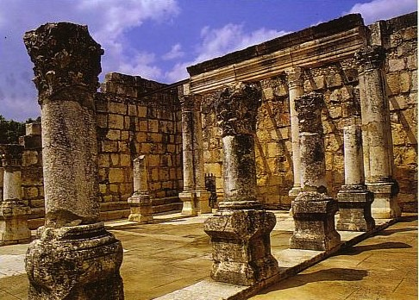
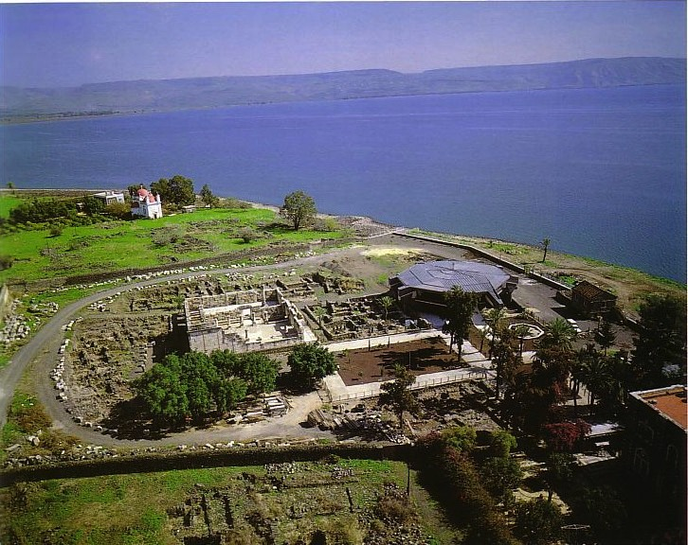
今天的加百农
91-93
彼得的家
会堂

Slide 15
加利利海的提比利亚
88

Slide 16
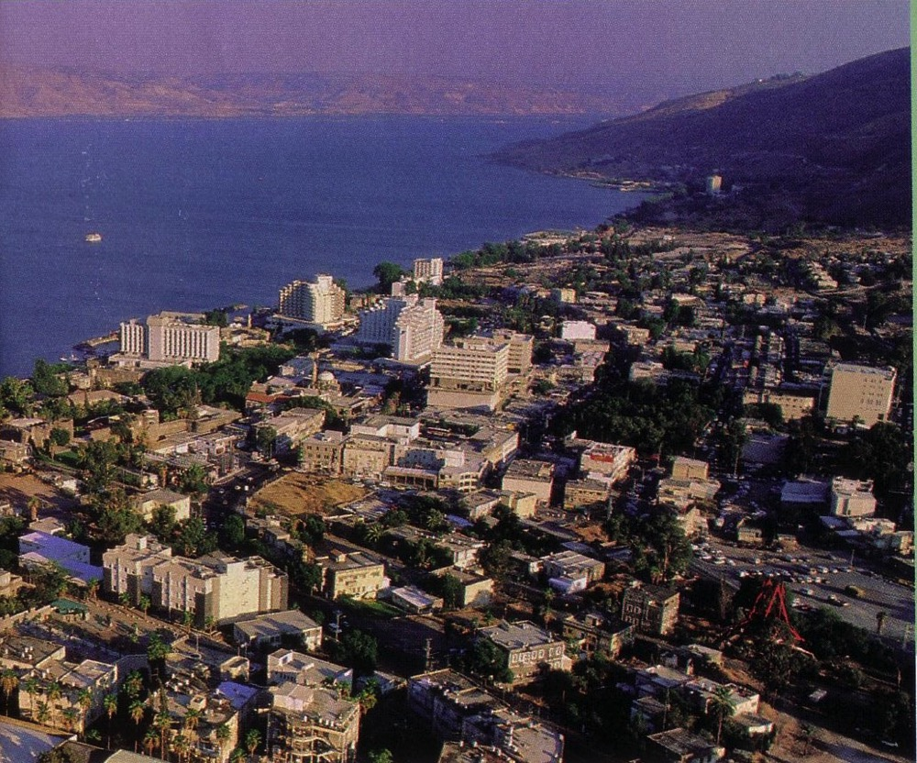
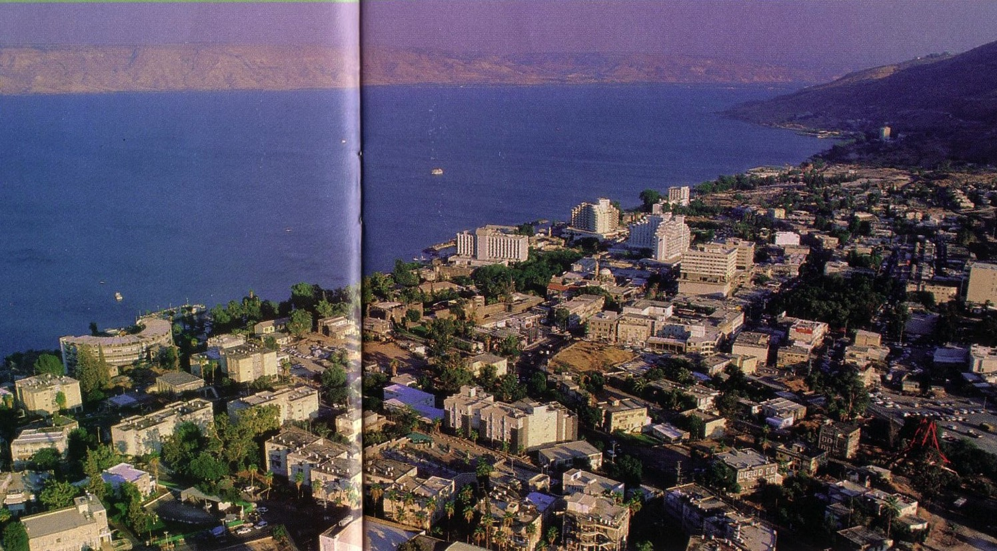
沿着海岸. . . 提比利亚!
卓越的外邦人城市

Slide 17
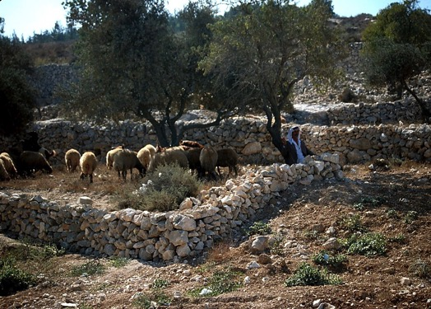
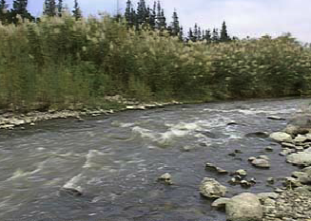
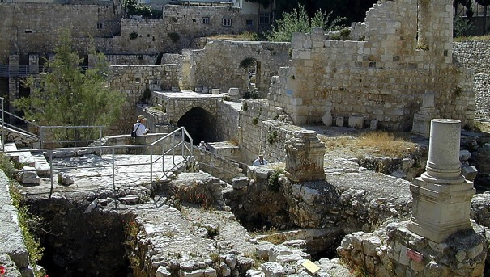

太 4:11-16
迦百农附近的山坡
迦百农附近的山坡
主耶稣
生平
约旦河上游
毕士大的水池
我们主日常生活的背景...
主亲眼所见的场景.
学生手册第39-41页
1
04

Slide 18
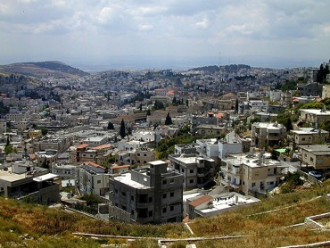
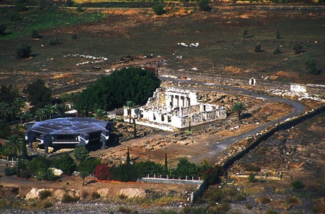
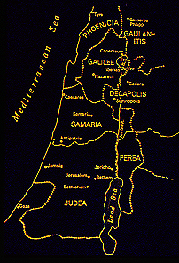
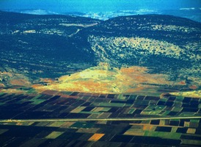
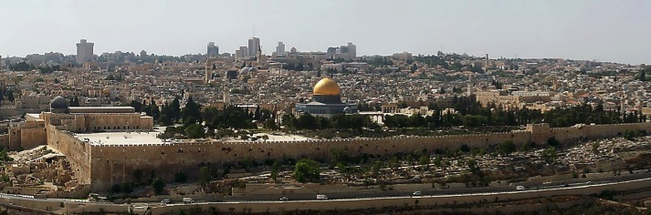
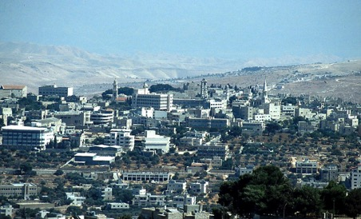
7
腓尼基
迦百农
迦百农
地 中 海
加利利
耶稣生平旅程中的六个 集中点
拿撒勒
拿撒勒
加利利
低加坡里
撒马利亚
迦拿
主耶稣
生平
比利亚
耶路撒冷
伯利恒
耶路撒冷
死
犹大
海
学生手册第39-41页
05
6

Slide 19
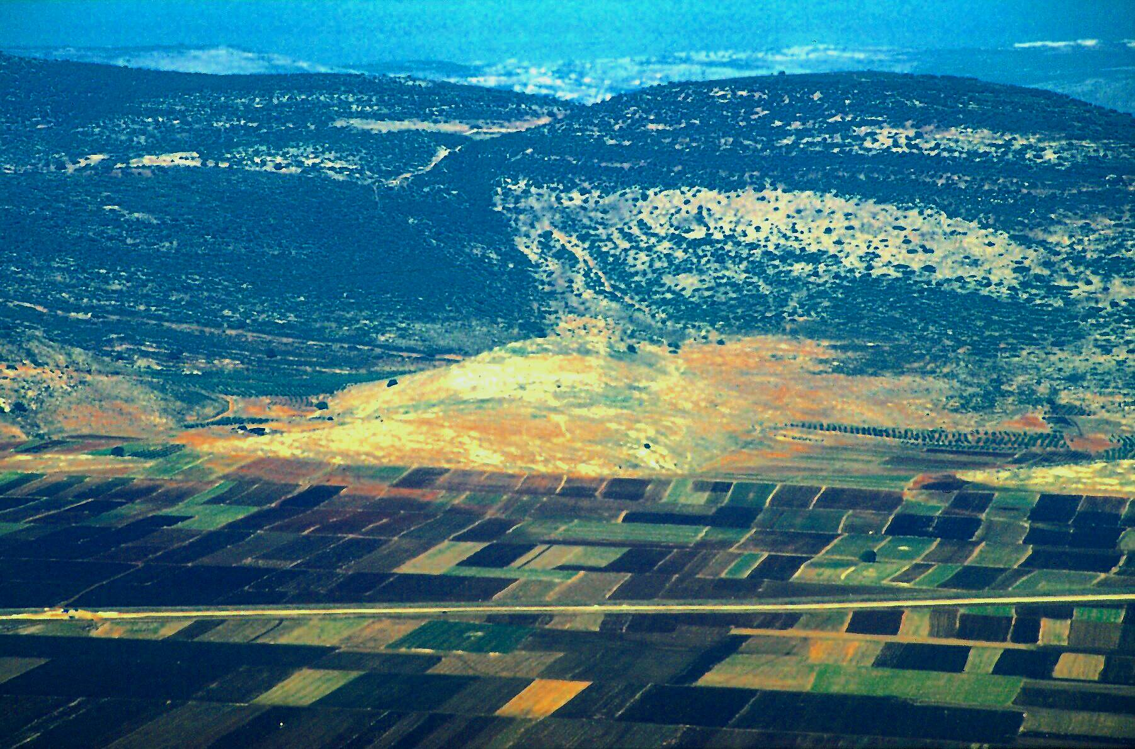
约 2:1-11
主耶稣
生平
耶稣脚踪：
迦拿：圣经记载耶稣 第一次施行神迹的地方！
06

Slide 20




7
主耶稣
生平
想想蒺藜的形状…
学生手册第39-41页
07
1

Slide 21
7
徒 17:16-34
腓尼基
迦百农
地 中 海
加利利
拿撒勒
低加坡里
撒马利亚
主耶稣
生平
比利亚
耶路撒冷
死
犹大
海
耶稣蒺藜状的行程…
学生手册第39-41页
08
1

Slide 22
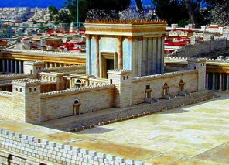
约 2:13-2:25
7
学习帮助 #07
腓尼基
迦百农
地 中 海
加利利
拿撒勒
低加坡里
撒马利亚
主耶稣
生平
1. 主 开始在 耶路撒冷 的传道
比利亚
耶路撒冷
死
犹大
海
耶稣蒺藜状的行程…
学生手册第39-41页
09
1

Slide 23
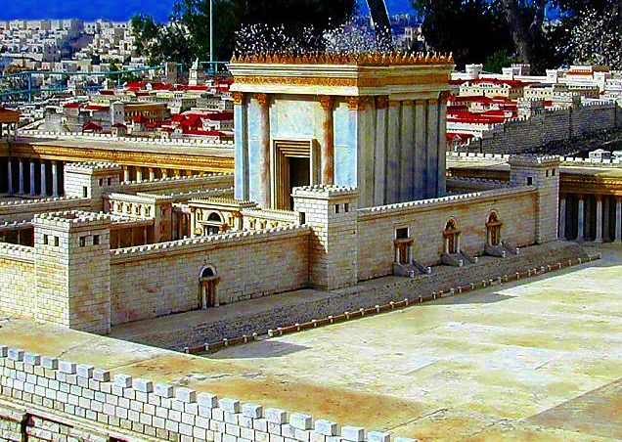
约 2:13-2:25
7
主耶稣
生平
希律王： 耶路撒冷建的第二座圣殿
学生手册第39-41页
10

Slide 24

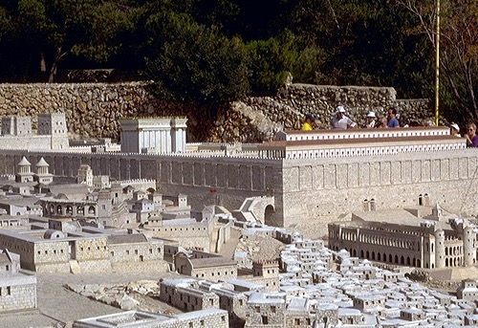
约 2:13-2:25
耶稣时代的耶路撒冷
主耶稣
生平
围绕的城市
圣殿山, 圣殿, 安东尼奥的要塞
图片版权所有: 圣地宾馆, 耶路撒冷
学生手册第39-41页
11

Slide 25
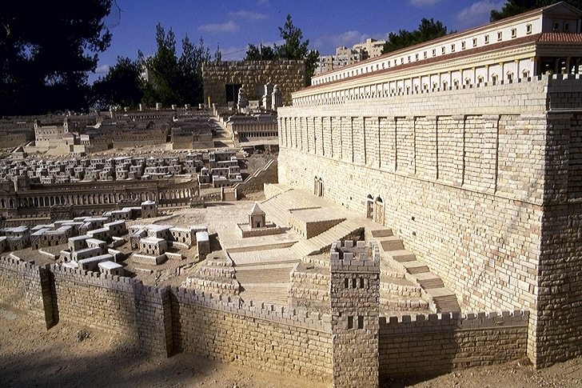

可 11:27
耶稣时代的耶路撒冷
主耶稣
生平
圣殿山的南面的台阶
东门
图片版权所有: 圣地宾馆, 耶路撒冷
学生手册第39-41页
12

Slide 26
约 4:1-6
7
腓尼基
迦百农
地 中 海
加利利
拿撒勒
2. 途经
撒马利亚
低加坡里
撒马利亚
主耶稣
生平
1. 主 开始在 耶路撒冷 的传道
比利亚
耶路撒冷
死
犹大
海
示罗: 会幕所在
耶稣蒺藜状的行程…
学生手册第39-41页
13
3

Slide 27
太 4:13-16; 9:1
3. 在迦百农
的加利利传道
腓尼基
迦百农
地 中 海
加利利
拿撒勒
2. 途经
撒马利亚
低加坡里
撒马利亚
主耶稣
生平
1. 主 开始在 耶路撒冷 的传道
比利亚
耶路撒冷
死
犹大
海
耶稣蒺藜状的行程…
学生手册第39-41页
14

Slide 28
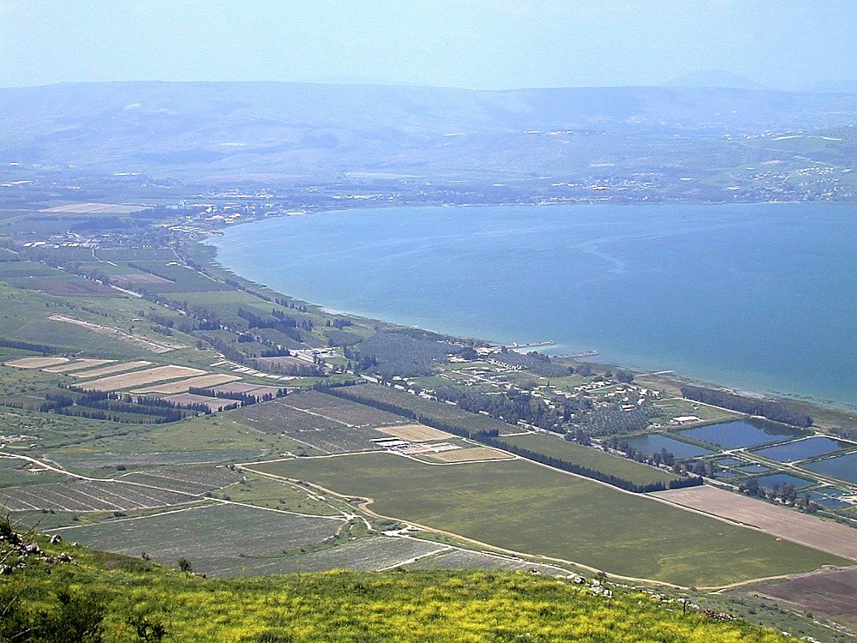
迦百农：传道中心
主耶稣
生平
耶稣脚踪：
加利利海的西北岸
15

Slide 29
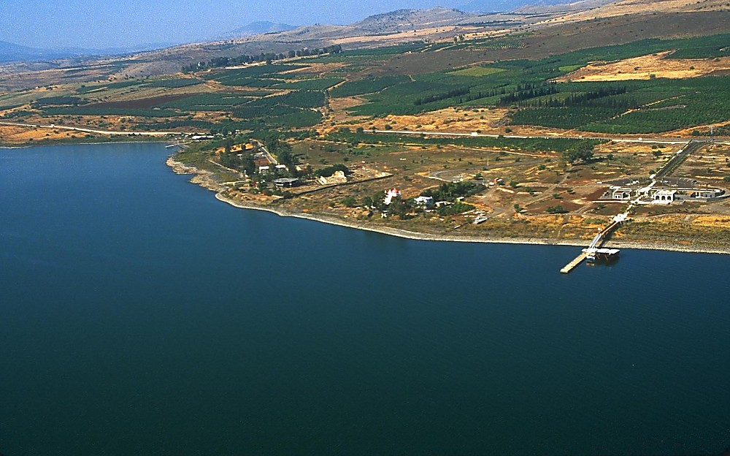
主耶稣
生平
耶稣脚踪：
从空中俯看迦百农
16

Slide 30
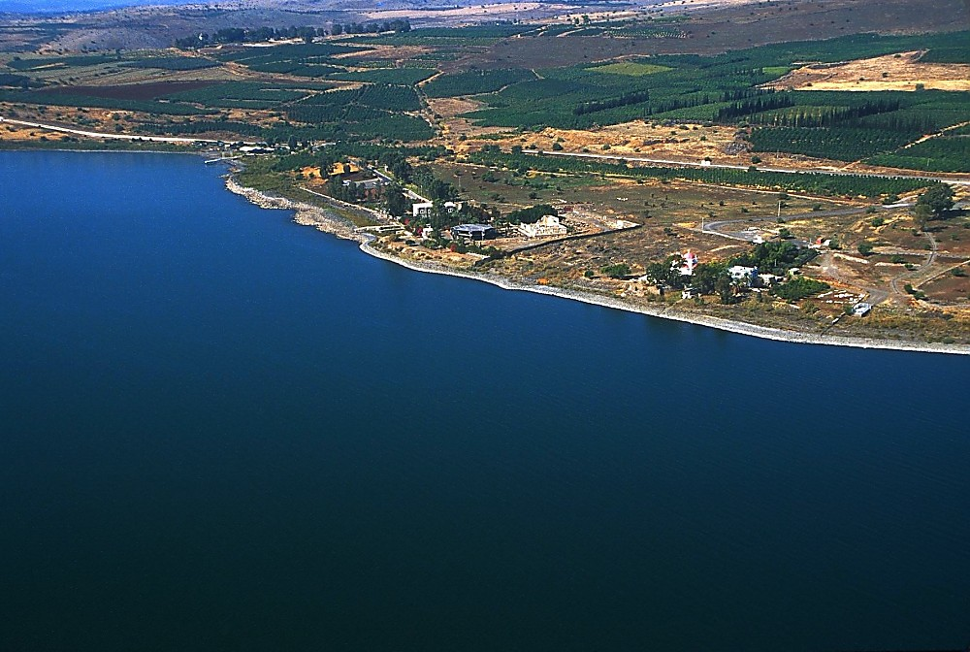
主耶稣
生平
耶稣脚踪：
从空中俯看迦百农
17

Slide 31
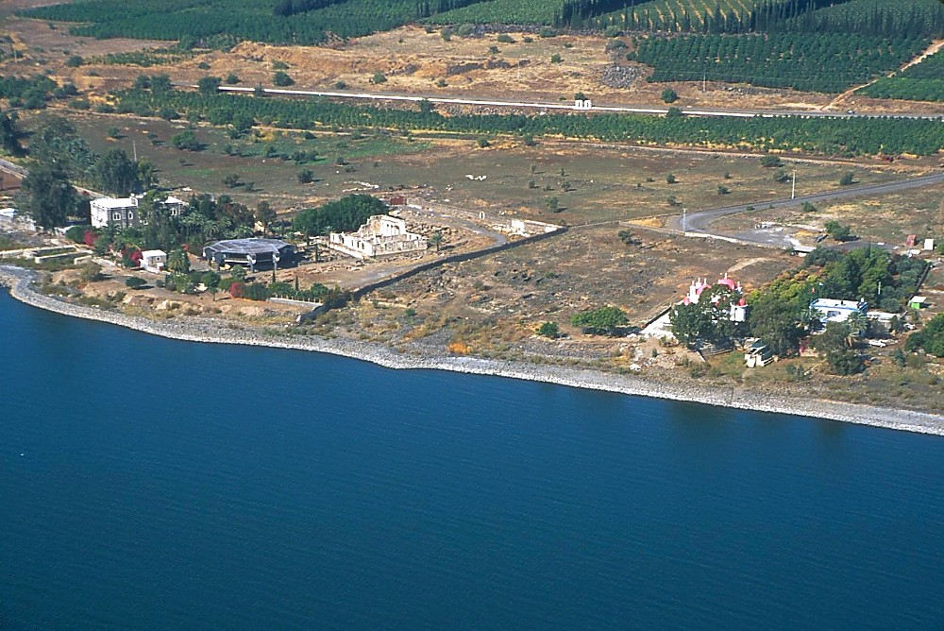
主耶稣
生平
耶稣脚踪：
从空中俯看迦百农
18

Slide 32
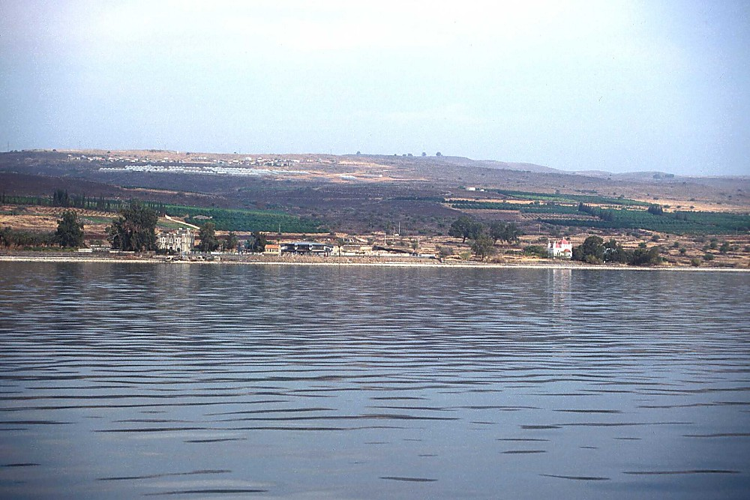
主耶稣
生平
耶稣脚踪：
坐船靠近迦百农
19

Slide 33
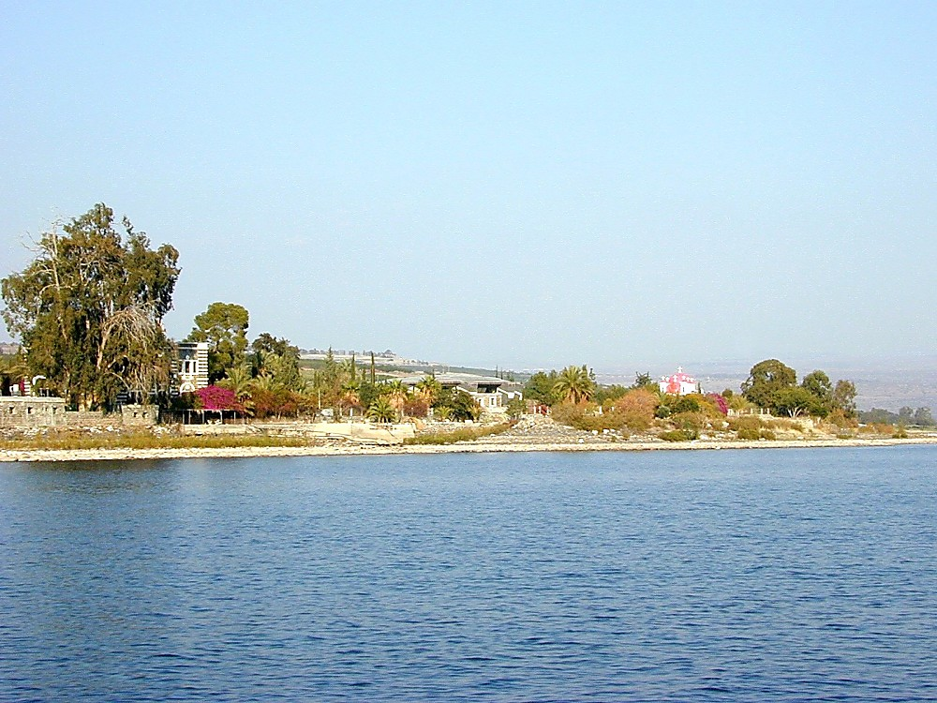
主耶稣
生平
耶稣脚踪：
坐船靠近迦百农
20

Slide 34
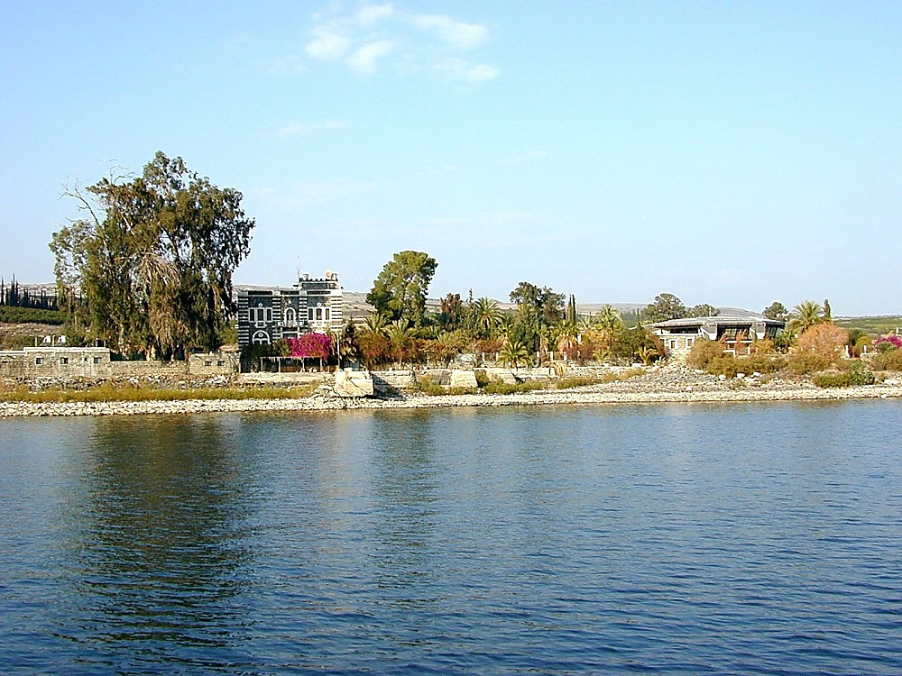
主耶稣
生平
耶稣脚踪：
坐船靠近迦百农
21

Slide 35
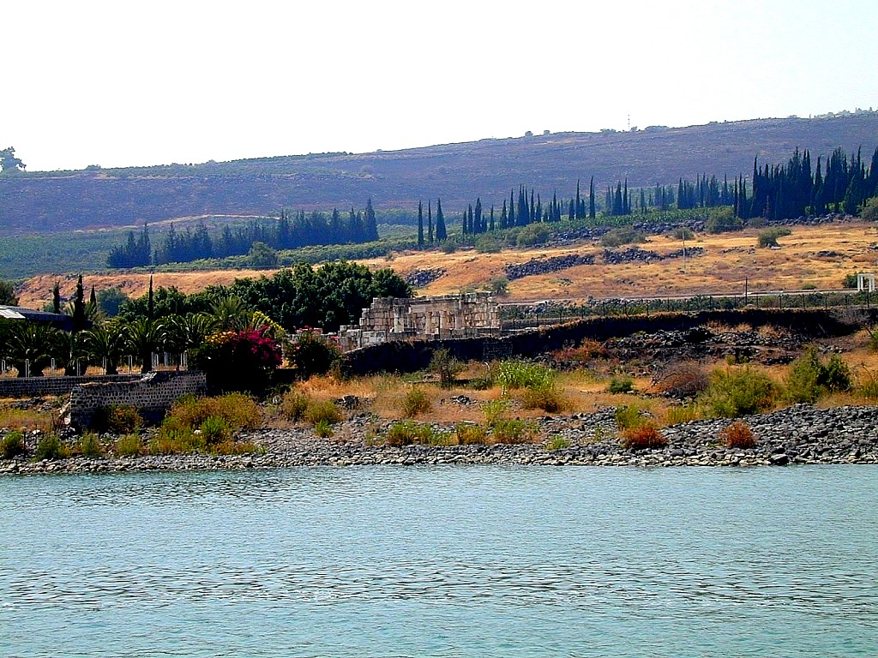
主耶稣
生平
耶稣脚踪：
靠近迦百农：会堂
22

Slide 36
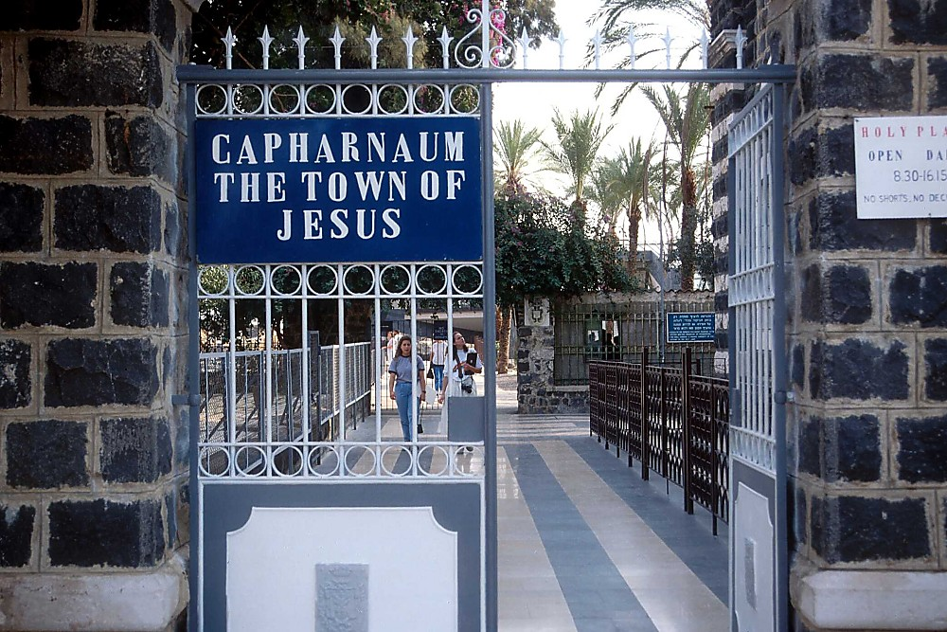
迦百农
耶稣城
主耶稣
生平
耶稣脚踪：
进入“耶稣城”
23

Slide 37
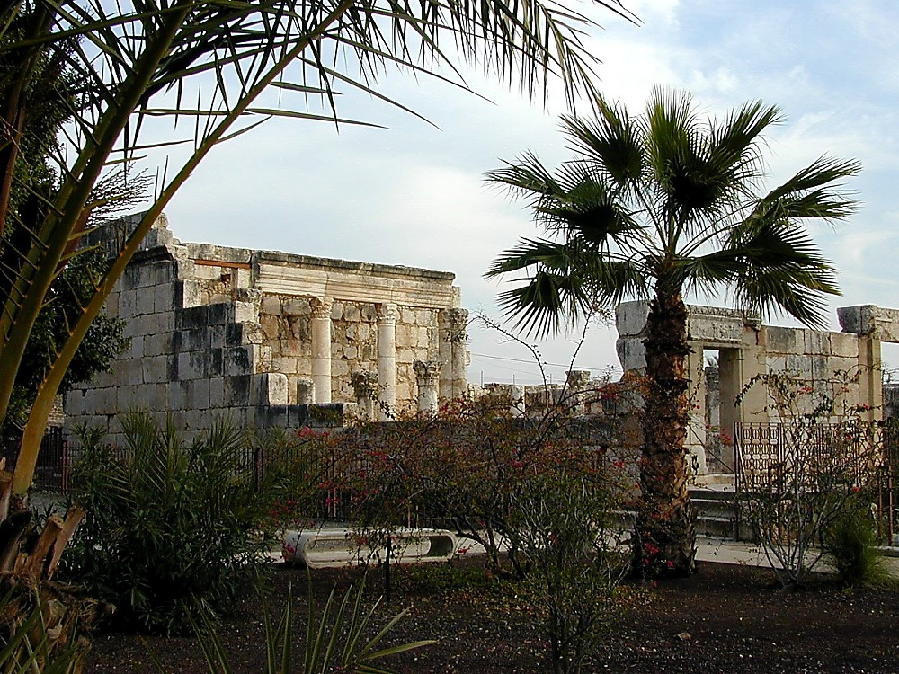
主耶稣
生平
耶稣脚踪：
后期的迦百农会堂
24

Slide 38
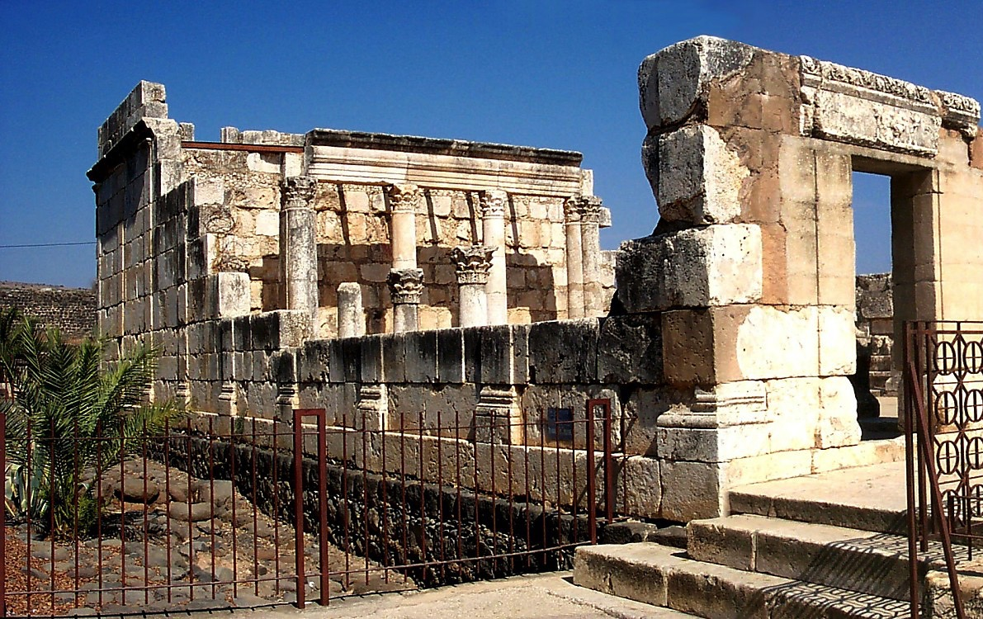
主耶稣
生平
耶稣脚踪：
后期的迦百农会堂
25

Slide 39
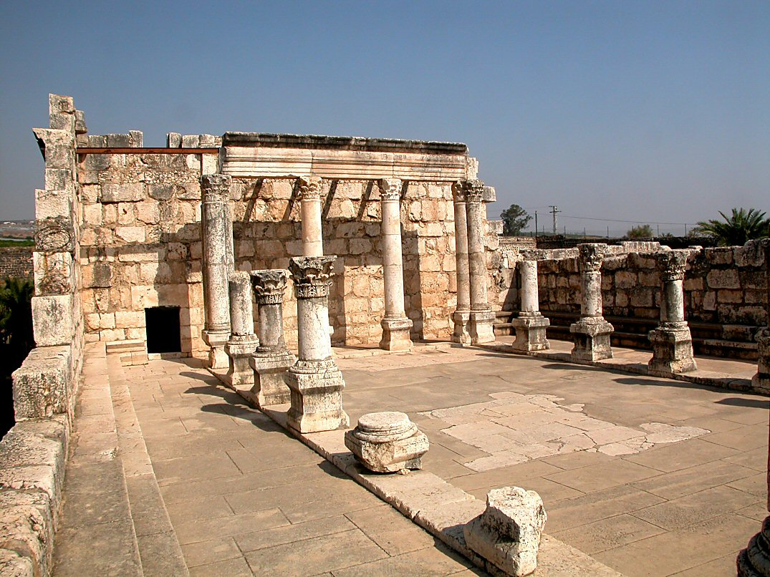
可 1:21; 约 6;59
主耶稣
生平
耶稣脚踪：
后期的迦百农会堂
26

Slide 40
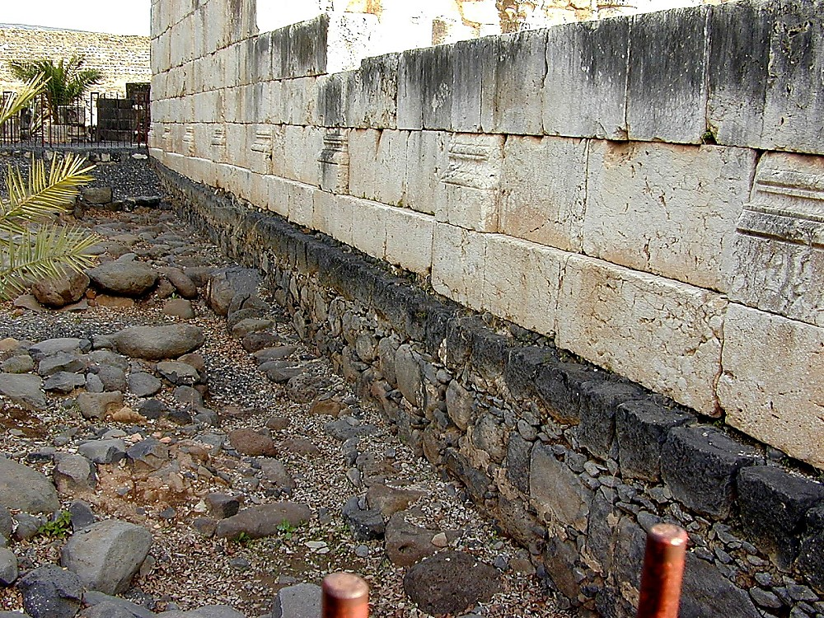
主耶稣
生平
耶稣脚踪：
以岩石铺的迦百农街道
27

Slide 41
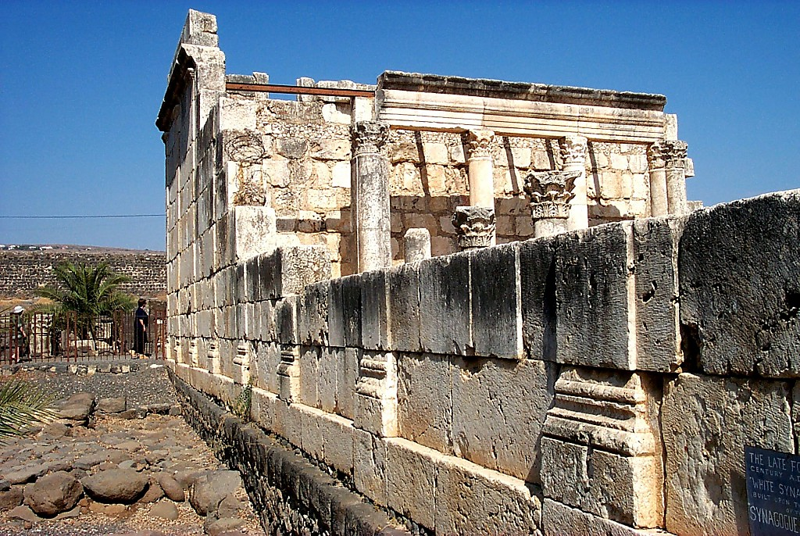
主耶稣
生平
耶稣脚踪：
以岩石铺的迦百农街道
28

Slide 42
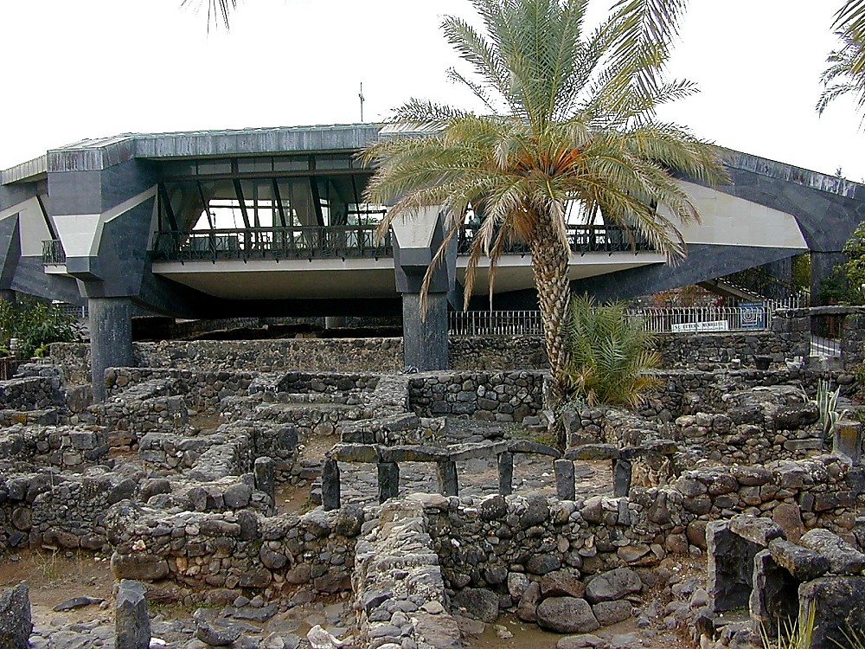
主耶稣
生平
耶稣脚踪：
在迦百农受保护的彼得家
29

Slide 43

主耶稣
生平
耶稣脚踪：
迦百农彼得家的遗迹
30

Slide 44

主耶稣
生平
耶稣脚踪：
加利利海的日落
31

Slide 45

主耶稣
生平
耶稣脚踪：
八福之山
32

Slide 46

主耶稣
生平
耶稣脚踪：
加利利的高地
33

Slide 47

主耶稣
生平
耶稣脚踪：
加利利的山峦
34

Slide 48

太 16:13-28
主耶稣
生平
耶稣脚踪：
该撒利亚腓立比 - 对彼得说:“…在这磐石上”
35

Slide 49

主耶稣
生平
耶稣脚踪：
约旦河的上游
36

Slide 50

主耶稣
生平
耶稣脚踪：
约旦河向南流去
37

Slide 51

主耶稣
生平
耶稣脚踪：
加利利源源不断的水流
38

Slide 52
85
以色列
北部:
• 该撒利亚
• 加利利
• 低加波利

Slide 53

在巴勒斯坦的 希腊城市

Slide 54

Jerash of the Decapolis
底加波利的耶拉士

Slide 55

Jerash in Its Glory Days
耶拉士光辉的日子

Slide 56

Black
THANK YOU
By Samuel and Michael

Slide 57
留意希腊文及
希伯来文的字体
BWHEBB, BWHEBL [Hebrew]; BWGRKL, BWGRKN, and BWGRKI [Greek] Postscript® Type 1 and TrueType™ fonts Copyright © 1994-2002 BibleWorks, LLC. All rights reserved. These Biblical Greek and Hebrew fonts are used with permission and are from BibleWorks, software for Biblical exegesis and research.
Notes:
Note on Greek & Hebrew Fonts
留意希腊文及希伯来文的字体

Slide 58
Black

Slide 59


圣经地理链接地址 BibleStudyDownloads.org
免费获得该讲解!
圣经学习下载
Notes:
Bible Geograhpy (bg)

